Slide 1
第三节 正态总体方差的假设检验
单个正态总体的情况
两个正态总体的情况

Slide 2
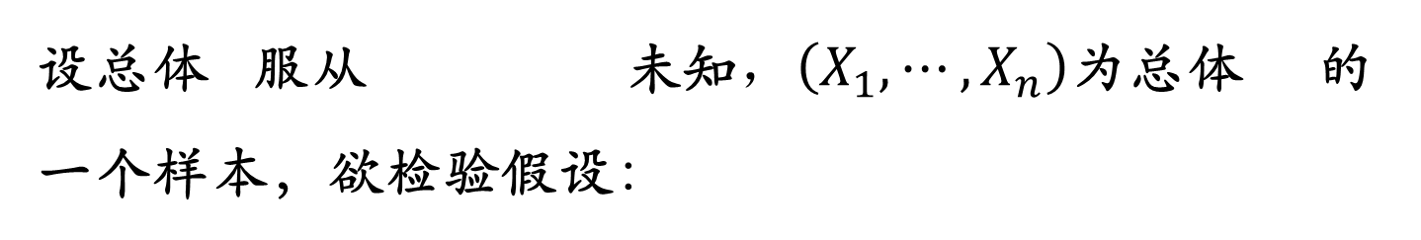
单个正态总体的情况
设总体 服从$\text{未知}，\left(X_{1},⋯,X_{n}\right)\text{为总体}$的一个样本，欲检验假设：
分析：
过大或过小都可以认为不成立.
由第六章定理6.2（155页）知，在$H_{0}$成立时，统计量

Slide 3
所以检验统计量
拒绝域

Slide 4
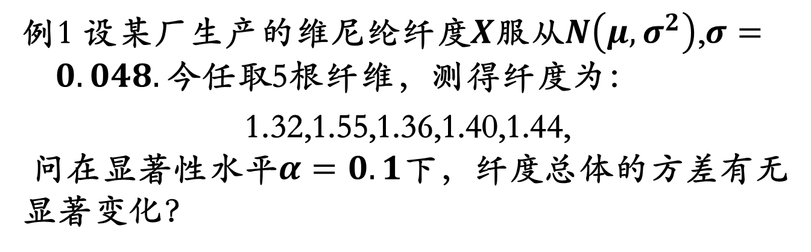
例1 设某厂生产的维尼纶纤度$X$服从$N\left(μ,σ^{2}\right)$,$σ=0.048.\text{今任取}$5根纤维，测得纤度为：
1.32,1.55,1.36,1.40,1.44,
问在显著性水平$α=0.1$下，纤度总体的方差有无显著变化？
解 检验假设
检验统计量
拒绝域
计算

Slide 5

两个正态总体的情况
设总体
$分别是$取自 和 的样本且相互独立，其样本方差分别为 且 均为未知，检验假设
由定理6.2的推论2知，在$H_{0}$成立时，统计量

Slide 6
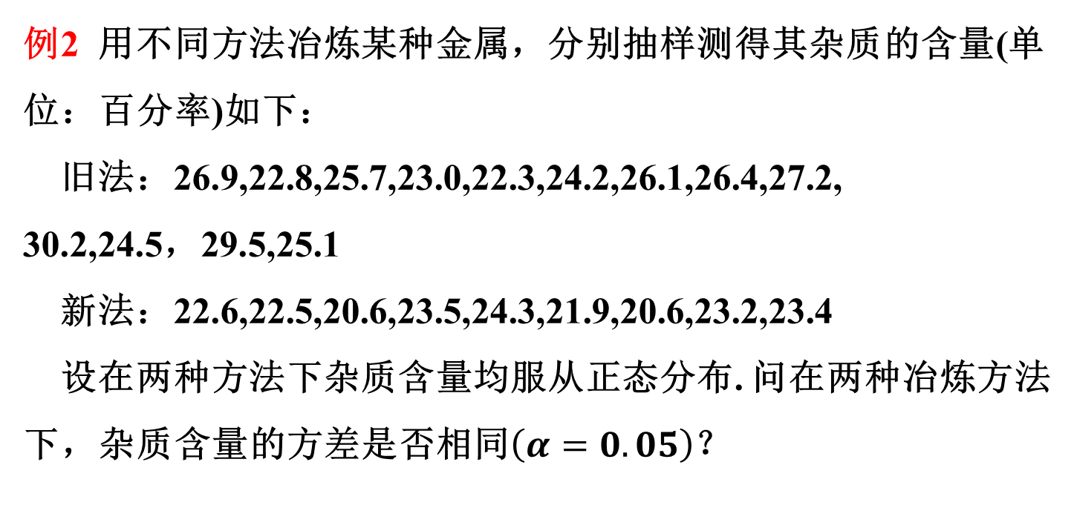
因此检验统计量
拒绝域
例2 用不同方法冶炼某种金属，分别抽样测得其杂质的含量(单位：百分率)如下：
旧法：26.9,22.8,25.7,23.0,22.3,24.2,26.1,26.4,27.2,
30.2,24.5，29.5,25.1
新法：22.6,22.5,20.6,23.5,24.3,21.9,20.6,23.2,23.4
设在两种方法下杂质含量均服从正态分布. 问在两种冶炼方法下，杂质含量的方差是否相同$\left(α=0.05\right)$？

Slide 7
解 检验假设
检验统计量
拒绝域
计算

